Slide 1
Can CEPC partial double ring working at pulse mode？
Zhenchao Liu
2016-5-4

Slide 2
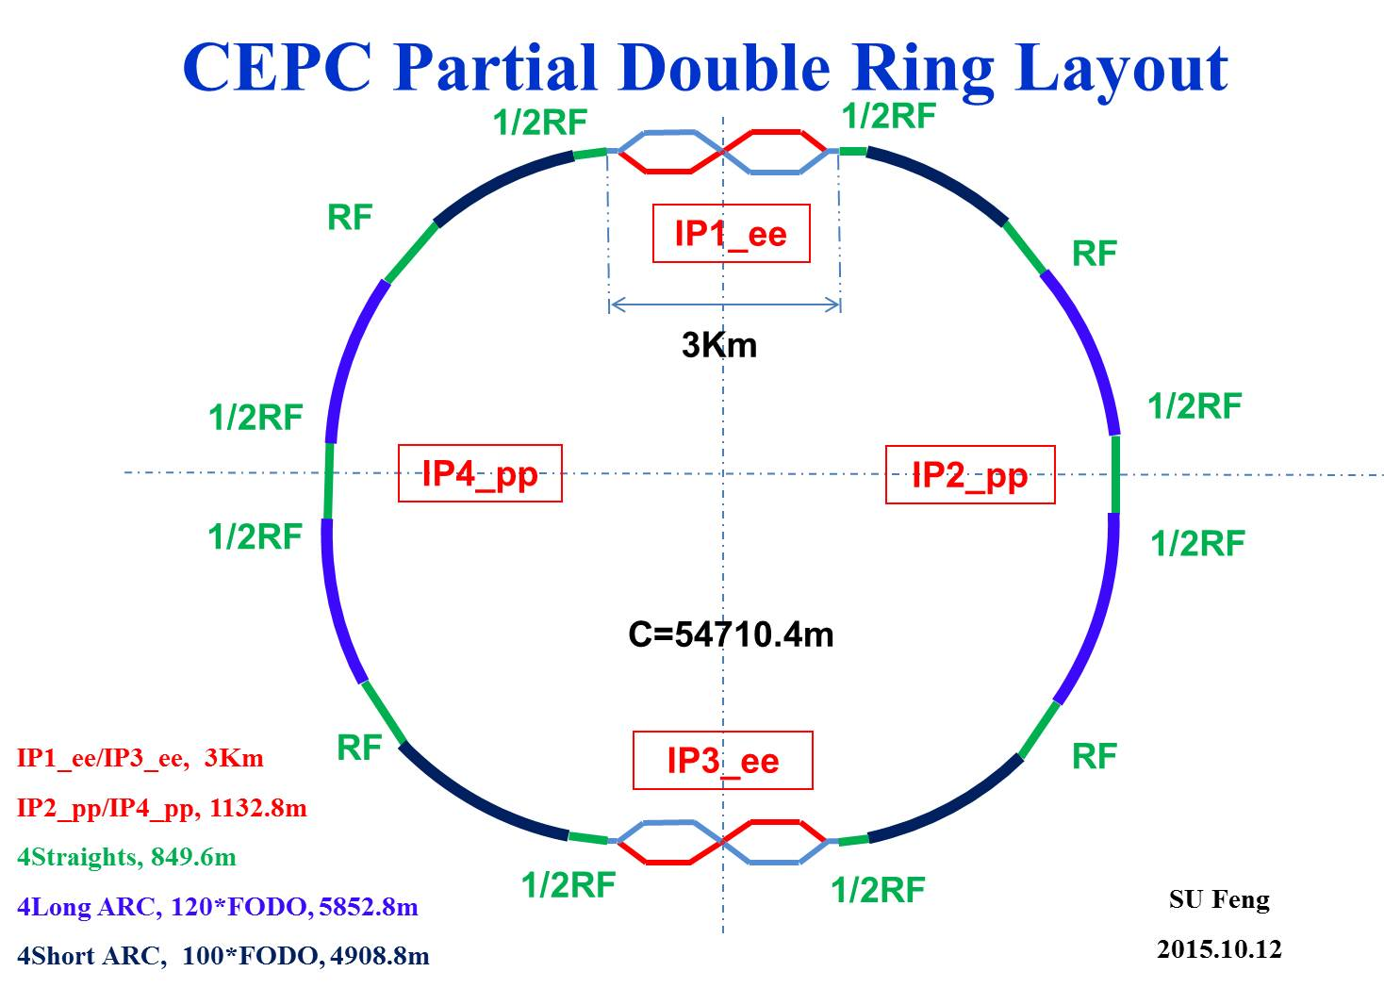
Cavity at here
e-
e+
bypass (pp)
bypass (pp)

Slide 3
时间结构示意图
正负电子运行一圈所需时间T₀=s/v=54710/3e8=182.37us
正负电子运行半圈所需时间T₀/2=91.2us
MW级输入功率
10.7us
t
80.5us
Vc
149us
97us
54us
Vg
real
ideal
100us

Slide 4
时间结构示意图
正负电子运行一圈所需时间T₀=s/v=54710/3e8=182.37us
正负电子运行半圈所需时间T₀/2=91.2us
MW级输入功率
10.7us
有载QL≈Qe/2
无载QL≈Qe=ωτ
t
80.5us
Vc
1/e
149us
97us
54us
54us
106us
150us
Vg
ideal
real
100us
120us

Slide 5
e-
e+
Cavity at here
bypass (pp)
bypass (pp)

Slide 6
时间结构示意图
正负电子运行一圈所需时间T₀=s/v=54710/3e8=182.37us
正负电子运行半圈所需时间T₀/2=91.2us
MW级输入功率
10.7us
0.3us
t
160.6us
Vc
149us
97us
54us
Vg
ideal
100us

Slide 7
其他问题
快速开关功率源容易造成冲击引起打火
若只是在脉冲间隔内将输出功率转入负载则电源消耗的功率不变
功率源一般在工作电压效率最高
超导腔不宜频繁完全降为0腔压后升至额定腔压，易发生故障导致不能升至额定腔压（MP…）
Input coupler尚不能提供MW平均功率

Slide 8
CW功率
P=P_{radiation}/duty factor=50/(10.7/182.37)=852MW
P=P_{radiation}/duty factor=30/(10.7/182.37)=511MW

Slide 9
谢谢！

Slide 10
国外研制情况

Slide 11
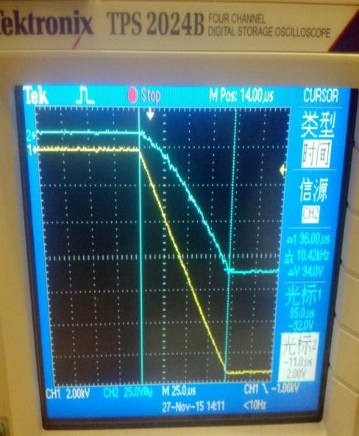
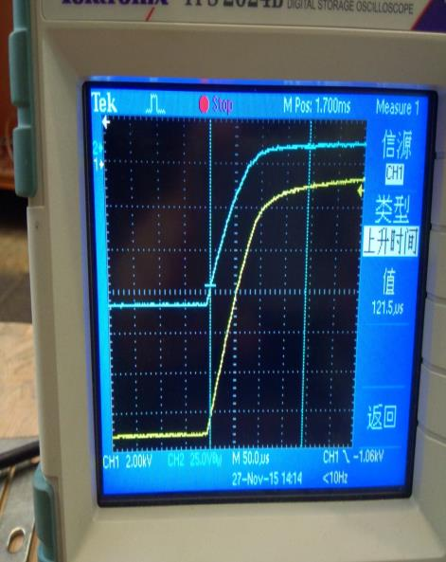
前沿96µs
后沿121µs

Slide 12
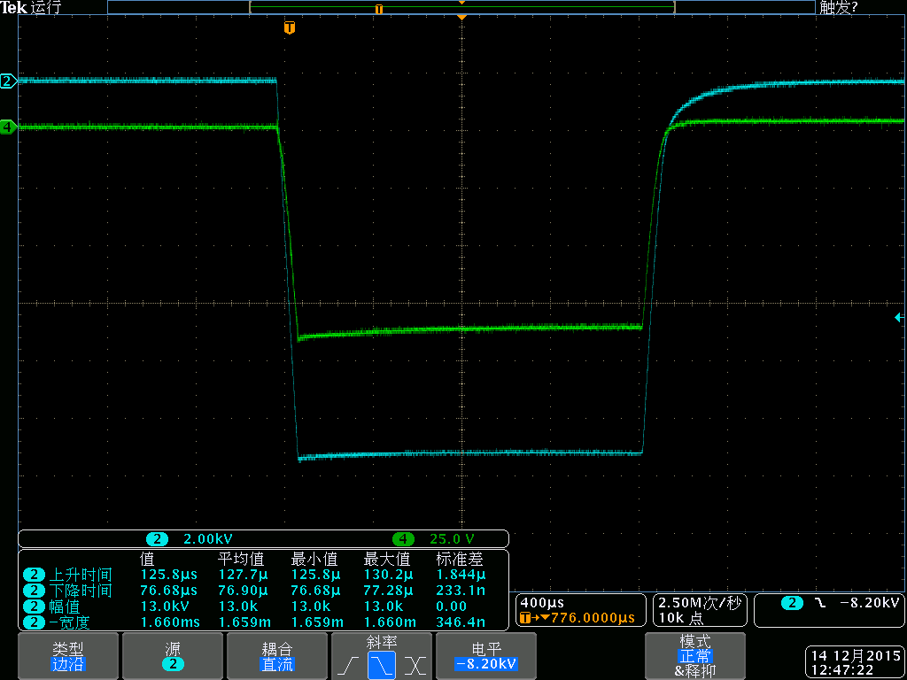
测试结果-测试波形
脉冲电压130kV，脉冲电流94A

